Slide 1
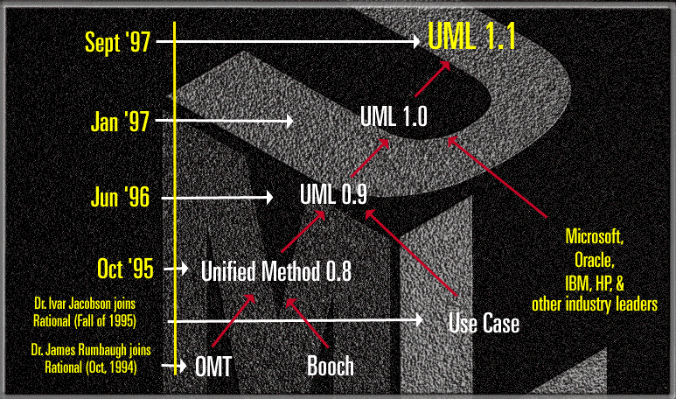
UML’in Tarihçesi
2001
UML 2.0
2000
UML 1.4
Sept 2001
1999
UML 1.3
1998
Küçük Değişiklikler
UML 1.2
Nov ‘97
UML OMG tarafından onaylandı

Slide 2
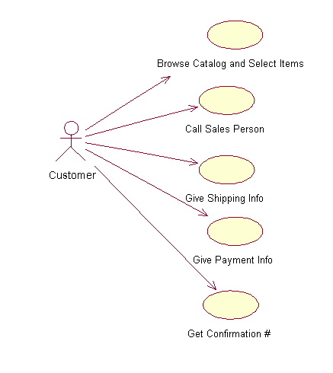
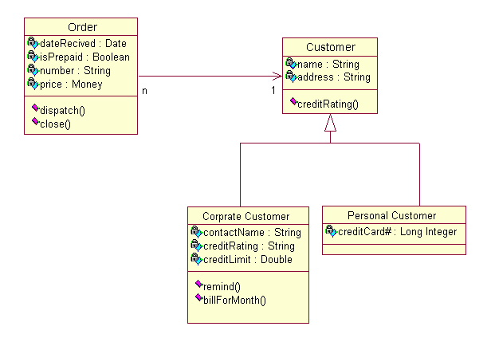
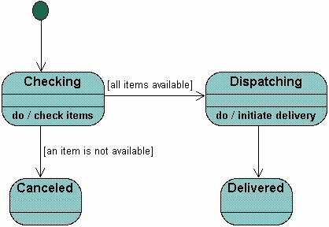
Farklı Bakışlar
KULLANICILAR
TASARIMCILAR
ANALİZCİLER

Slide 3
Original UML Partners
Rational Software Corporation
Hewlett-Packard
I-Logix
IBM
ICON Computing
Intellicorp
MCI Systemhouse
Microsoft
ObjecTime
Oracle
Platinum Technology
Taskon
Texas Instruments/Sterling Software
Unisys

Slide 4

Contributions to the UML
Harel
Meyer
Gamma, et al
Statecharts
Before and after
conditions
Frameworks and patterns,
HP Fusion
Booch
Operation descriptions and
message numbering
Booch method
Rumbaugh
Embley
OMT
Singleton classes and
high-level view
Jacobson
Wirfs-Brock
OOSE
Responsibilities
Shlaer - Mellor
Odell
Object lifecycles
Classification

Slide 5
UML’in bazı amaçları
Geliştirme aşamasında kullanıma hazır ve görsel ve açıklayıcı diagramlar
2. Temel noktaların geliştirilmesi ve özelleştirilmesi
3. Programlama dillerinden ve teknoljilerden bağımsızlık

Slide 6
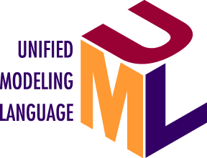
Creating the UML
UML 2.0!
UML 1.5
UML 1.3
OMG Acceptance, Nov 1997
Final submission to OMG, Sep ‘97
UML 1.1
public
feedback
First submission to OMG, Jan ´97
UML partners
UML 1.0
Web - June ´96
UML 0.9
OOPSLA ´95
Unified Method 0.8
Other
Methods
Booch method
OMT
OOSE

Slide 7
Relationship Between
Models and Diagrams
State
Diagrams
State
Diagrams
Class
Diagrams
Use Case
Diagrams
Use Case
Diagrams
State
Diagrams
Use Case
Diagrams
Use Case
Diagrams
State
Diagrams
Use Case
Diagrams
Object
Diagrams
Sequence
Diagrams
Scenario
Diagrams
State
Diagrams
Scenario
Diagrams
State
Diagrams
Collaboration
Diagrams
Component
Diagrams
Models
Scenario
Diagrams
Component
Diagrams
Scenario
Diagrams
Component
Diagrams
Statechart
Diagrams
Deployment
Diagrams
Activity
Diagrams

Slide 8
Neden Model Oluşturuyoruz?
Provide structure for problem solving
Experiment to explore multiple solutions
Furnish abstractions to manage complexity
Reduce time-to-market for business problem solutions
Decrease development costs
Manage the risk of mistakes

Slide 9
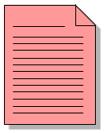
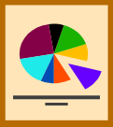
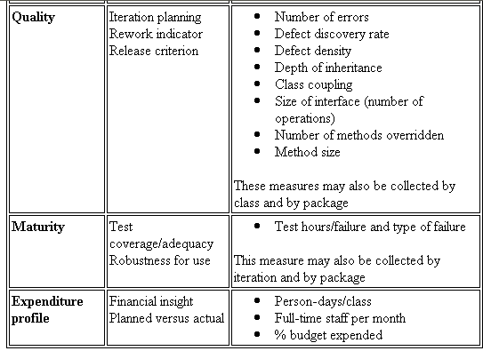


UML Nedir?
UML (The Unified Modeling Language) is a standard language for
Belirtme
Görselleştirir
Constructing
Belgelendirmek
İş modellemesi sağlar
İletişim Sağlar

Slide 10
UML, sözdizimi (sentaksı) ve semantiği olan bir dildir.
Dilin her bir elemanının anlamı iyi bir biçimde tanımlanmıştır. Sisteminizin belirli bir yönü için oluşturduğunuz modelin yanlış anlaşılması söz konusu değildir.
UML kısa ve özdür
Dilin tamamı basit ve açık bir notasyona
sahiptir.

Slide 11
UML Ölçeklendirilebilir
Çok büyük sistemlerin modellenmesinde kullanılacağı gibi, küçük sistemler için de ek bir yük olmadan kullanılabilir.
Geçmiş deneyimlerden faydalanılarak oluşturulmuştur.
UML, nesne yönelimli programlamanın son 25 senelik deneyiminin bir ürünüdür.

Slide 12
UML standarttır.
UML üyelerini, ürün satıcısı firmaların ve akademisyenlerin oluşturduğu açık bir grup tarafından (OMG) standartlaştırılmıştır.
Araç desteği
UML’ destek veren çok sayıda geliştirme aracı vardır.
UML genişletilebilir
UML’in kendi kendini genişletebilecek olanakları vardır.

